Slide 1



Slide 2

Chúa Nhật 29 Thường Niên Năm A
Lễ Khánh Nhật Truyền Giáo
MỜI CỘNG ĐOÀN TẬP HÁT
Đáp Ca & Alleluia

Slide 3
ĐK: Hãy loan truyền những công việc lạ lùng của Chúa. Hãy loan truyền Thánh Danh Ngài giữa chư dân.

Slide 4
Alleluia..alleluia: Này đây Chúa phán: "Các con hãy đi giảng dạy muôn dân: Thầy sẽ ở cùng các con mọi ngày cho đến tận thế". Alleluia-alleluia:
:

Slide 6
Ca Nhập Lễ
TIẾN VÀO THÁNH CUNG
Thế Thông & Đình Diễn
CA ĐOÀN ?
GIÁO XỨ THIÊN ÂN

Slide 7
ĐK: Tiến vào thánh cung tâm tư con nhảy mừng. trong Chúa (í a) nhân từ. tiếng hát ngợi khen. Muôn lòng hoan lạc dâng tiếng chúc vinh. suy tôn Ngài muôn đời.

Slide 8
>> Đi lên, Đi lên, Đi lên đền thờ Thiên Chúa, tôn vinh ngợi khen Chúa.

Slide 9
Pk1: Chúa đã làm phép lạ, cho tuổi xuân con reo mừng. Trên bàn thờ ngày xưa. Xác hồn này con hiến dâng.

Slide 10
ĐK: Tiến vào thánh cung tâm tư con nhảy mừng. trong Chúa (í a) nhân từ. tiếng hát ngợi khen. Muôn lòng hoan lạc dâng tiếng chúc vinh. suy tôn Ngài muôn đời.

Slide 11
>> Đi lên, Đi lên, Đi lên đền thờ Thiên Chúa, tôn vinh ngợi khen Chúa.

Slide 12
Pk2: Chính đây tòa Chúa ngự, nghe lời con dâng lên Ngài. Đây hiệp lòng toàn dân, đến bàn thờ chung lễ dâng.

Slide 13
ĐK: Tiến vào thánh cung tâm tư con nhảy mừng. trong Chúa (í a) nhân từ. tiếng hát ngợi khen. Muôn lòng hoan lạc dâng tiếng chúc vinh. suy tôn Ngài muôn đời.

Slide 14
>> Đi lên, Đi lên, Đi lên đền thờ Thiên Chúa, tôn vinh ngợi khen Chúa.

Slide 16
KINH VINH DANH
Ca Lên Đi 2

Slide 17
Chủ tế: Vinh danh Thiên Chúa trên các tầng trời. Và bình an dưới thế, bình an dưới thế cho người thiện tâm.

Slide 18
Chúng con ca ngợi Chúa. Chúng con chúc tụng Chúa. Chúng con thờ lạy Chúa. Chúng con tôn vinh Chúa. Chúng con cảm tạ Chúa vì vinh quang cao cả Chúa.

Slide 19
Lạy Chúa là Thiên Chúa, là Vua trên trời, là Chúa Cha toàn năng. Lạy Con Một Thiên Chúa Chúa Giê-su Ki-tô.

Slide 20
Lạy Chúa là Thiên Chúa, là Chiên Thiên Chúa, là Con Đức Chúa Cha. Chúa xoá tội trần gian, xin thương, xin thương, xin thương xót chúng con.

Slide 21
Chúa xoá tội trần gian, Xin nhận lời chúng con cầu khẩn. Chúa ngự bên hữu Đức Chúa Cha, xin thương, xin thương, xin thương xót chúng con.

Slide 22
Vì lạy Chúa Giê-su Ki-tô, chỉ có Chúa là Đấng Thánh, chỉ có Chúa là Chúa, chỉ có Chúa là Đấng Tối Cao, cùng Đức Chúa Thánh Thần trong vinh quang Đức Chúa Cha. A-men.

Slide 24
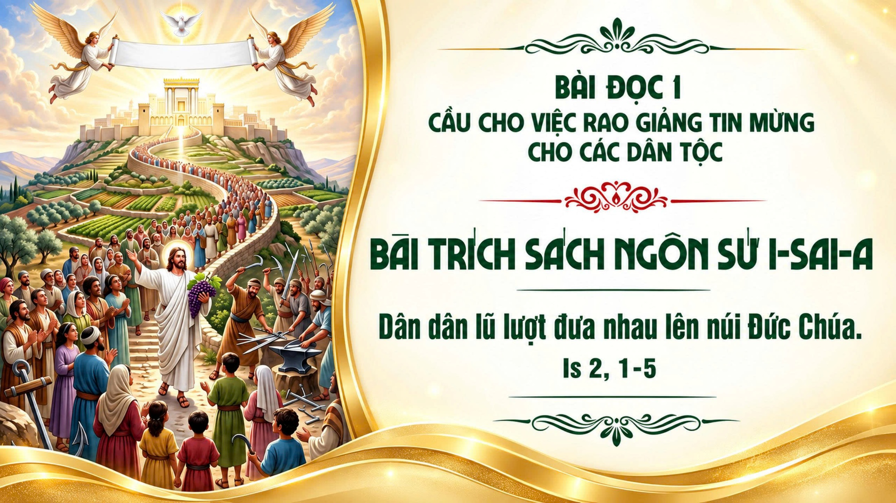

Slide 25
Đáp Ca
THÁNH VỊNH 95
Lễ Khánh Nhật Truyền Giáo
Lm. Thái Nguyên
3 câu

Slide 26
ĐK: Hãy loan truyền những công việc lạ lùng của Chúa. Hãy loan truyền Thánh Danh Ngài giữa chư dân.

Slide 27
Pk1: Hãy ca mừng Thiên Chúa bài ca mới. Hỡi toàn thể địa cầu hãy vui mừng. Hãy ca mừng Thiên Chúa chí tôn. Hãy chúc tụng hiển Danh Thánh Người.

Slide 28
ĐK: Hãy loan truyền những công việc lạ lùng của Chúa. Hãy loan truyền Thánh Danh Ngài giữa chư dân.

Slide 29
Pk2: Hãy ca mừng Thiên Chúa Đấng cứu thoát. Ngày ngày hãy loan truyền ơn cứu độ. Hãy tường thuật vinh quang khắp nơi. Ca khen Ngài quyền năng giữa đời.

Slide 30
ĐK: Hãy loan truyền những công việc lạ lùng của Chúa. Hãy loan truyền Thánh Danh Ngài giữa chư dân.

Slide 31
Pk3: Hãy dâng tặng Thiên Chúa ngàn dân hỡi. Dâng tặng Chúa uy quyền với vinh dự. Hát khen mừng Thiên Chúa chí nhân. Chúa hiển trị ngàn dân kính thờ.

Slide 32
ĐK: Hãy loan truyền những công việc lạ lùng của Chúa. Hãy loan truyền Thánh Danh Ngài giữa chư dân.

Slide 33


Slide 34
Alleluia..alleluia: Này đây Chúa phán: "Các con hãy đi giảng dạy muôn dân: Thầy sẽ ở cùng các con mọi ngày cho đến tận thế". Alleluia-alleluia:
:

Slide 35


Slide 37
KINH TIN KÍNH

Slide 38
Tôi tin kính một Thiên Chúa là Cha toàn năng, Đấng tạo thành trời đất, muôn vật hữu hình và vô hình.

Slide 39
Tôi tin kính một Chúa Giê-su Ki-tô, Con Một Thiên Chúa, Sinh bởi Đức Chúa Cha từ trước muôn đời.

Slide 40
Người là Thiên Chúa bởi Thiên Chúa, Ánh Sáng bởi Ánh Sáng, Thiên Chúa thật bởi Thiên Chúa thật,

Slide 41
được sinh ra mà không phải được tạo thành, đồng bản thể với Đức Chúa Cha: nhờ Người mà muôn vật được tạo thành.

Slide 42
Vì loài người chúng ta và để cứu độ chúng ta, Người đã từ trời xuống thế.

Slide 43
Bởi phép Đức Chúa Thánh Thần, Người đã nhập thể trong lòng Trinh Nữ Ma-ri-a, và đã làm người.

Slide 44
Người chịu đóng đinh vào thập giá vì chúng ta, thời quan Phong-xi-ô Phi-la-tô; Người chịu khổ hình và mai táng, ngày thứ ba Người sống lại như lời Thánh Kinh.

Slide 45
Người lên trời, ngự bên hữu Đức Chúa Cha, và Người sẽ lại đến trong vinh quang để phán xét kẻ sống và kẻ chết, Nước Người sẽ không bao giờ cùng.

Slide 46
Tôi tin kính Đức Chúa Thánh Thần là Thiên Chúa và là Đấng ban sự sống, Người bởi Đức Chúa Cha và Đức Chúa Con mà ra,

Slide 47
Người được phụng thờ và tôn vinh cùng với Đức Chúa Cha và Đức Chúa Con: Người đã dùng các tiên tri mà phán dạy.

Slide 48
Tôi tin Hội Thánh duy nhất thánh thiện công giáo và tông truyền.Tôi tuyên xưng có một Phép Rửa để tha tội. Tôi trông đợi kẻ chết sống lại và sự sống đời sau. Amen.

Slide 49

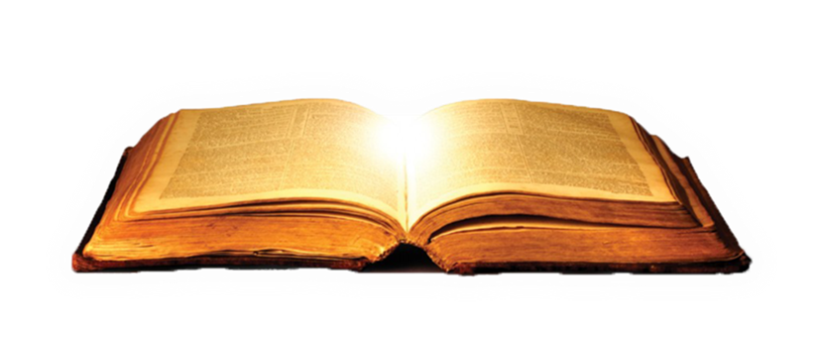
CHÚA NHẬT 29 THƯỜNG NIÊN NĂM A LỜI NGUYỆN TÍN HỮU
LỄ KHÁNH NHẬT TRUYỀN GIÁO

Slide 50
Ca Dâng Lễ
NHẠC KHÚC HƯƠNG TRẦM
Giang Tâm

Slide 51
ĐK: Ngạt ngào hương trầm tỏa bay lên, tỏa bay lên tỏa bay lên tòa Chúa. Xin cho của lễ con dâng, thắm thiết tấm lòng mến tri ân, theo làn hương trầm dâng lên. Nhan Ngài.

Slide 52
Pk1: Này bánh rượu với tình yêu, đoàn con dâng Ngài. Cùng với nhọc lao ngày qua, tháng năm miệt mài. Đây của lễ kính dâng Ngài, như làn hương ngát diệu vời, nguyện dâng lên Chúa, câu ngợi chúc muôn đời.

Slide 53
ĐK: Ngạt ngào hương trầm tỏa bay lên, tỏa bay lên tỏa bay lên tòa Chúa. Xin cho của lễ con dâng, thắm thiết tấm lòng mến tri ân, theo làn hương trầm dâng lên. Nhan Ngài.

Slide 54
Pk2: Đời sống ngày nắng ngày mưa, trọn kiếp xoay vần. Cùng những buồn vui đời con, với bao thăng trầm. Cuộc đời nhỏ bé đáng gì, để làm lễ hiến dâng Ngài, chỉ còn tình yêu, mong được kính dâng Ngài.

Slide 55
ĐK: Ngạt ngào hương trầm tỏa bay lên, tỏa bay lên tỏa bay lên tòa Chúa. Xin cho của lễ con dâng, thắm thiết tấm lòng mến tri ân, theo làn hương trầm dâng lên. Nhan Ngài.

Slide 57
TUNG HÔ SAU TRUYỀN PHÉP
Lạy Chúa cứu thế, Chúa đã dùng Thánh giá, và sự phục sinh của Chúa để giải thoát chúng con. Xin, cứu độ chúng con.

Slide 60
Ca Nguyện Hiệp Lễ
TÌNH YÊU ĐÃ CHỌN
Hoàng Diệp, CSsR

Slide 61
ĐK: Tình yêu Chúa, ôi Tình yêu Chúa bát ngát siêu vời, hằng che con hơn cả bầu trời. Tình yêu ấy, ôi Tình yêu ấy đã nhìn con, và chọn con giữa muôn muôn người.

Slide 62
Pk1: Chúa đã gọi tên con, ngay khi còn trong dạ mẹ. Chúa đã chạm tim non, khi nụ Xuân vừa mới hé.

Slide 63
>>Tiếng Chúa bao dập dồn, gọi con nhập đoàn Cứu Thế. Tiếng ấy reo trong hồn, reo dịu dàng làm con sợ và hân hoan.

Slide 64
ĐK: Tình yêu Chúa, ôi Tình yêu Chúa bát ngát siêu vời, hằng che con hơn cả bầu trời. Tình yêu ấy, ôi Tình yêu ấy đã nhìn con, và chọn con giữa muôn muôn người.

Slide 65
Pk2: Đã đến ngày quang vinh, trên con dầu Thánh tràn đầy. Chúa Thánh Thần uy linh, đến ngự trên người yếu đuối.

Slide 66
>> Xớn rớn cả bầu trời nhìn xem người của thế giới. Quyết sống cho Tin Mừng, cho mọi người, vì Nước Trời, vì yêu thôi.

Slide 67
ĐK: Tình yêu Chúa, ôi Tình yêu Chúa bát ngát siêu vời, hằng che con hơn cả bầu trời. Tình yêu ấy, ôi Tình yêu ấy đã nhìn con, và chọn con giữa muôn muôn người.

Slide 68
Pk3: Chúa đã đổi thay con, nên con chẳng có sợ gì. Với Chúa là Chiên non, mỗi ngày dâng mình Tế lễ.

Slide 69
>> Với Chúa Con hùng hồn, mạnh rao Lời Lành cứu thế. Mến Chúa con hao mòn. Với nụ cười, hồn con rạng ngàn hoa tươi.

Slide 70
ĐK: Tình yêu Chúa, ôi Tình yêu Chúa bát ngát siêu vời, hằng che con hơn cả bầu trời. Tình yêu ấy, ôi Tình yêu ấy đã nhìn con, và chọn con giữa muôn muôn người.

Slide 71
Pk4: Nhớ đến Tình vô biên, thương con chở che hằng ngày. Nhớ đến nguồn Ơn Thiêng, tuôn trào như dòng suối mát.

Slide 72
>> Nhớ đến tay Mẹ hiền, càng thêm bồi hồi tiếng hát. Trước bấy nhiêu Ơn Trời, cao vời vợi, lòng con nặng tình chơi vơi.

Slide 73
ĐK: Tình yêu Chúa, ôi Tình yêu Chúa bát ngát siêu vời, hằng che con hơn cả bầu trời. Tình yêu ấy, ôi Tình yêu ấy đã nhìn con, và chọn con giữa muôn muôn người.

Slide 75
Ca Kết Lễ
CÁC CON LÀ ÁNH SÁNG
Ủy Ban Thánh Nhạc

Slide 76
ĐK: Là ánh sáng, các con là ánh sáng. Là ánh sáng, các con là ánh sáng. Các con, là ánh sáng thế gian, ánh sáng của thế gian. Là ánh sáng thế gian.

Slide 77
Pk1: Xin cho con luôn mở ra với Chúa, để nên, đồng hình đồng dạng với Ngài. Xin cho con biết mở ra với đồng loại, để cảm thông, mến yêu mọi người.

Slide 78
ĐK: Là ánh sáng, các con là ánh sáng. Là ánh sáng, các con là ánh sáng. Các con, là ánh sáng thế gian, ánh sáng của thế gian. Là ánh sáng thế gian.

Slide 79
Pk2: Cho con nên như vì sao tươi sáng. sáng lên, làm tỏ hiện Lời Chúa ban. Cho con luôn giữ lòng con mãi rạng ngời, cùng ngàn nơi, thắp lên nụ cười.

Slide 80
ĐK: Là ánh sáng, các con là ánh sáng. Là ánh sáng, các con là ánh sáng. Các con, là ánh sáng thế gian, ánh sáng của thế gian. Là ánh sáng thế gian.

